Slide 1













THUYẾT TRÌNH WEBSITE FACEBOOK
Bùi Đức Mạnh

Slide 2


Slide 3


NỘI DUNG
Giới thiệu
Ý tưởng
Nhu cầu / Lợi ích/ Lí do
Quá trình làm sản phẩm
Hướng dẫn sử dụng
Trình bày sản phẩm
Hạn chế và Cải thiện
Trả lời câu hỏi
Cảm ơn
01
02
03
04
05
06
07
08
09

Slide 4



Facebook có thể được sử dụng cho nhiều mục đích khác nhau, bao gồm kết nối với bạn bè và gia đình, tìm hiểu thông tin, giải trí và kinh doanh. Nếu bạn muốn website của mình thành công, hãy tập trung vào một đối tượng cụ thể.
Ý Tưởng

Slide 5


Facebook
Facebook là một nền tảng mạng xã hội trực tuyến được thành lập vào năm 2004 bởi Mark Zuckerberg (mác cô vơ) và những cộng sự của ông. Đây là một trong những mạng xã hội phổ biến nhất trên thế giới, với hơn 2,9 tỷ người dùng hoạt động hàng tháng.

Slide 6



Nhu Cầu
Facebook cung cấp kênh thông tin nhanh chóng và đa dạng về tin tức, sự kiện và các chủ đề quan trọng. Người dùng có thể đăng ký theo dõi các trang thông tin, nhãn hiệu và các tổ chức phổ biến để nhận thông báo cập nhật nhanh nhất. Facebook có số lượng người dùng lớn, nhiều doanh nhiệp và nhãn hiệu sử dụng nền tảng này để quảng cáo và tiếp thị sản phẩm dịch vụ của mình tới khách hàng.

Slide 7




Lợi Ích
Facebook giúp chúng ta học hỏi được nhiều kiến thức bổ ích.
Tận dụng tất cả các thông tin và sử dụng nó một cách hợp lí sẽ giúp bạn hoàn thiện mình hơn.
Cập nhật thông tin nhanh chóng

Slide 8

Quá Trình Làm Sản Phẩm
Tuần 1: Lên ý Tưởng
Tuần 4: Làm css
Tuần 2: Bắt đầu làm
Tuần 5: Làm hiệu ứng
Tuần 3: Làm html
Tuần 6 : Hoàn thiện sản phẩm
SÁNG TẠO

Slide 9
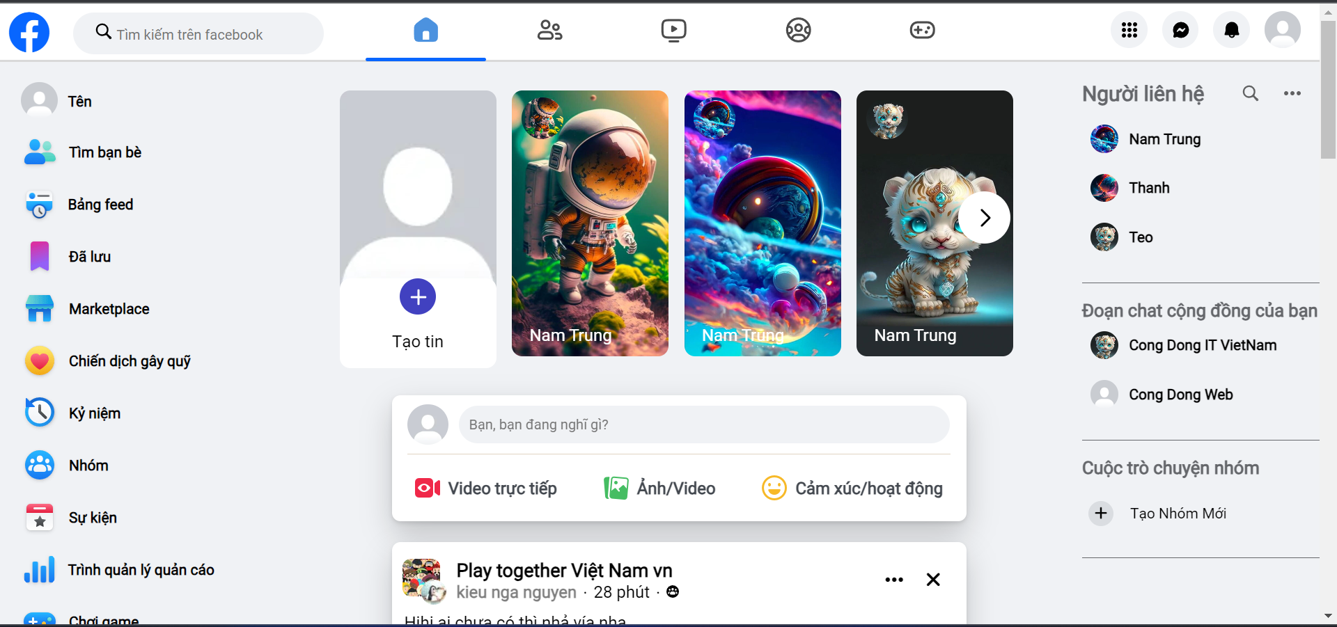
Sản Phẩm

Slide 10
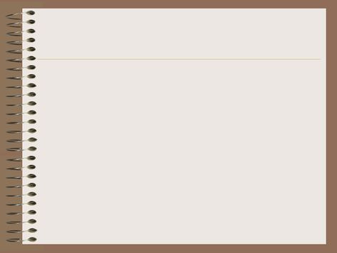
Hạn Chế Tính Năng - Cải thiện Trong Tương Lai
Hạn Chế
Cải Thiện
Chưa có responsive
Khắc phục những hạn chế
Chưa làm đăng nhập
Thêm nhiều bài viết hơn
Chưa làm đăng ký

Slide 11


Trả Lời Câu Hỏi

Slide 12





